Slide 1
« Школьная форма, за и против »
Муниципальное бюджетное общеобразовательное учреждение
«Средняя общеобразовательная школа № 13
с углубленным изучением отдельных предметов»
Выполнила: Замурко Алина
Ученица 10 класса
Руководитель: Матвеева В.А.
Учитель технологии
СОШ №13 г. Выборга.

Slide 2
Задачи:
Цель работы
:
Изучить историю и оценить перспективы школьной формы, сформировать собственную позицию какая должна быть школьная форма.
Познакомиться с историей возникновения и изменения школьной формы, нормативно-правовыми документами.
Определить, социальную роль школьной формы на основе социологического опроса.
Гипотеза: Если в современных школах ввести удобную и практичную школьную форму, то у учащихся будет положительный настрой на учебу.

Slide 3
Школьная форма — обязательная повседневная форма одежды для учеников во время их нахождения в школе и на официальных школьных мероприятиях вне школы.

Slide 4
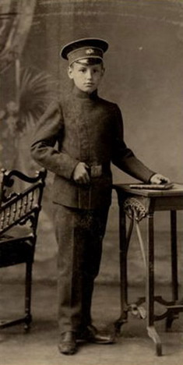
В Россию школьная форма пришла из Англии в 1834 году. Для мальчиков.

Slide 5
В 1894 году была утверждена и для девочек.

Slide 7
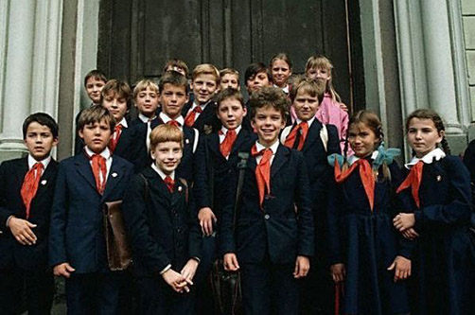
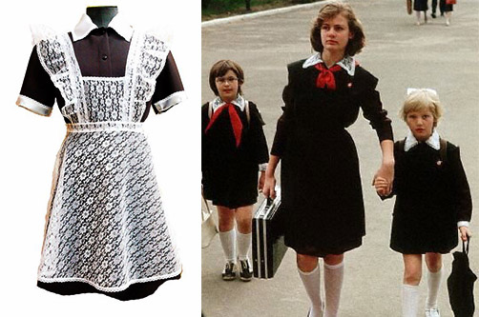

Slide 8
Англия

Slide 9
Куба

Slide 10
Турция

Slide 11
Япония

Slide 13
Социологический опрос

Slide 14
У школьной формы есть и противники и сторонники. Некоторые выступают против формы. Другие же , наоборот , ратуют за введение этого элемента, подчёркивая то, что школьная форма:
дисциплинирует учеников;
сглаживает социальные различия между учениками;
помогает держать дистанцию между учениками и учителем;
позволяет отследить в школе «чужаков»
не позволяет подросткам одеваться вызывающе.

Slide 15
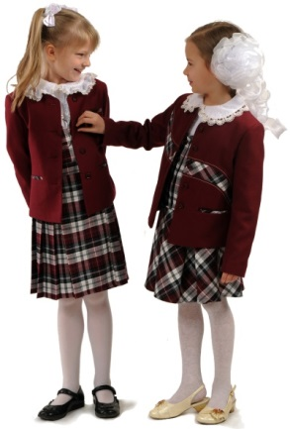

Slide 18
« Школьная одежда должна выглядеть достаточно серьезно. Это очень помогает установить контакт с учителем, они понимают, что ты – серьезный человек и в школу ходишь учиться, а не развлекаться...»
Кира Пластинина

Slide 19
« Форма визуально собирает людей, дает возможность быть организованным во время учебы, создает ощущения зрительного воздействия на людей , идущих навстречу школьникам.»
Вячеслав Зайцев

Slide 20
Какой должна быть школьная форма?
Красивой;
Удобной;
Соответствовать своему назначению;
Соответствовать возрасту;
Соответствовать индивидуальным особенностям человека;
Все предметы и части костюма должны сочетаться друг с другом.

Slide 21
« Дети должны с детства приобщаться к тому,
что костюм – это нечто большее, чем просто одежда.
Это средство коммуникации. От того, как ты выглядишь,
зависит, как с тобой будут общаться окружающие.
Возможно, для повышения собственной самооценки
школьный «dress code» может оказать огромную услугу,
ведь он позволяет одеваться стильно, хотя и строго»
Вячеслав Зайцев

Slide 22
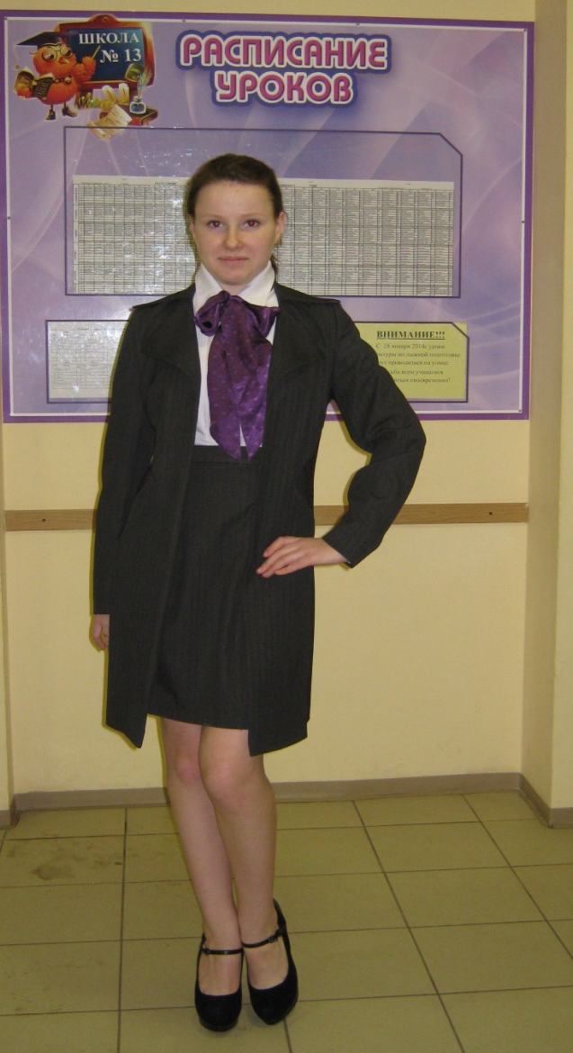

Slide 23
Спасибо за внимание

